Slide 1
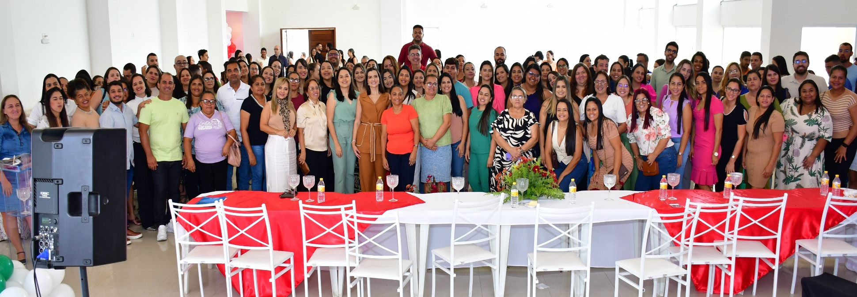
INTEGRAÇÃO E VALORIZAÇÃO DOS PROFISSIONAIS DE SAÚDE: EXPERIÊNCIA DO PRIMEIRO ENCONTRÃO DA SAÚDE DE FEIRA NOVA-PE PARA PLANEJAMENTO ANUAL 2025
DANIELLE CHAVES GOMES DA SILVA ¹*, ROSIKELLE JOSEFA DE MORAIS ¹, DARLENE CÂNDIDO GONZAGA DE LEMOS ¹
¹ Secretaria Municipal de Saúde de Feira Nova, Feira Nova, Pernambuco.
*E-mail: daniellechaves147@gmail.com
OBJETIVO DA EXPERIÊNCIA
OBJETIVOS
Integração dos profissionais de saúde ao planejamento municipal, promovendo gestão participativa e valorização do trabalho coletivo.
Reunir todos os profissionais de saúde do município para apresentar a Programação Anual de Saúde, estimular a participação de todos na execução das ações, fortalecer a integração entre gestão e equipes e valorizar o trabalho coletivo para garantir resultados mais ágeis e efetivos.
Período de realização: janeiro de 2025.
DESCRIÇÃO DA EXPERIÊNCIA
RESULTADOS
Em janeiro de 2025, foi realizado o primeiro Encontrão da Saúde, reunindo todos profissionais da saúde, como: médicos, enfermeiros, auxiliares, motoristas e demais profissionais. No momento, foram apresentadas as principais ações anuais, como a implantação do Centro de Especialidades Odontológicas, renovação da ambulância do SAMU e o Programa Veja Bem. O encontro incentivou a participação conjunta da equipe, aproximando profissionais da gestão e promovendo integração e valorização de todos.
Fortalecimento da gestão participativa, aproximando os profissionais da tomada de decisão, valorizando o trabalho das equipes e promovendo integração intra e intersetorial.
As ações apresentadas, como a implantação do CEO, a renovação da ambulância do SAMU e o Programa Veja Bem, foram implementadas, evidenciando que o planejamento está sendo executado no território com transparência.
Relatos dos profissionais indicam maior motivação, reconhecimento e engajamento na realização das atividades.
APRENDIZADO E ANÁLISE CRÍTICA
CONCLUSÃO E/OU RECOMENDAÇÕES
A experiência evidenciou que a integração da gestão com todos os profissionais de saúde agiliza processos, fortalece a colaboração e valoriza o trabalho de cada equipe. A participação ativa favorece o alinhamento das ações, promove senso de pertencimento e amplia a capacidade de resposta da saúde municipal, consolidando a gestão participativa como prática estratégica na consolidação do Sistema Único de Saúde.
O Encontrão da Saúde demonstrou que integrar profissionais ao planejamento fortalece a gestão participativa, a execução de ações e a valorização das equipes. Recomenda-se consolidar encontros periódicos, ampliar a comunicação entre gestão e profissionais e utilizar a integração como estratégia para melhorar a efetividade das políticas de saúde e garantir o engajamento profissional.

